Slide 1
Pruebas de Software

Slide 2
Contenido
Conceptos generales relevantes
Pruebas estáticas
    Conceptos básicos
    Fases
    Tipos
Pruebas dinámicas
    Conceptos básicos
    Tipos
    Fases
    Ciclo de vida del defecto
    Especificaciones casos de prueba y defectos
Conclusiones

Slide 3
Conceptos generales
Definiciones básicas
Existen diferentes términos que se suelen confundir o usar indistintamente:
Errores: Estos son equivocaciones humanas como los errores tipográficos o sintácticos.
Defectos: Estos son condiciones impropias de un programa que generalmente son el resultado de un error. No todos los errores producen defectos en el programa, como comentarios incorrectos o algunos errores de documentación. Por el contrario, un defecto puede producirse por causas ajenas al programador, como problemas con las herramientas.

Slide 4
Conceptos generales
Definiciones básicas (cont.)
Bugs: Son defectos del programa que se encuentran operando el mismo, ya sea durante la prueba o durante su uso. Los bugs provienen de los defectos, pero no todos los defectos causan bugs (algunas están latentes pero nunca se encuentran). Los defectos pueden encontrarse muchas veces, dando como resultado múltiples bugs por defecto.
Fallas: Es un mal funcionamiento en una instalación de usuario. Puede ser provocado por un bug, una instalación incorrecta, una falla del hardware, etc.

Slide 5
Conceptos generales
Definiciones básicas (cont.)
Problemas: Son dificultades encontradas por los usuarios. Pueden provenir de fallas, mal uso o mal entendimiento. Los problemas son eventos relacionados con los humanos, contrariamente a las fallas que son eventos relacionados con el sistema.

Slide 6
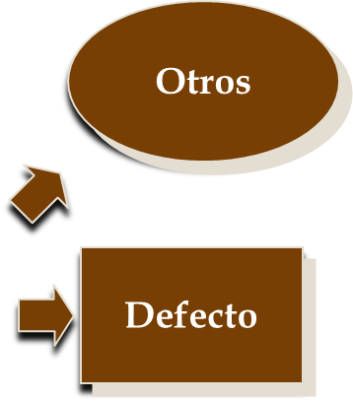
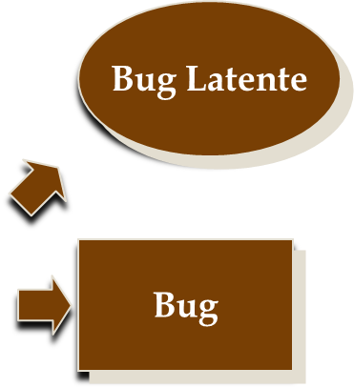

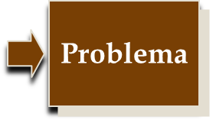
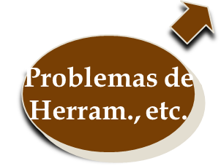
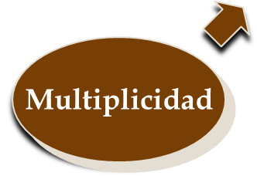
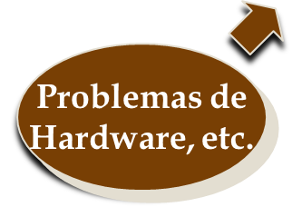
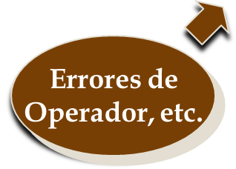
Conceptos generales
Relación entre conceptos
Error

Slide 7
Conceptos generales
Definiciones adicionales
Existen otros términos que se suelen confundir o usar indistintamente:
Prueba genérica: Cualquier actividad dirigida a evaluar un atributo o capacidad de un producto de software y determinar si alcanza los resultados requeridos.
Prueba dinámica (testeo): Proceso de ejecutar un programa (o parte de un programa) con la intención de encontrar bugs.
Prueba estática (revisión): Proceso de revisar o analizar un producto de software con el objeto de identificar defectos y mejoras.
Debugging: Proceso de diagnosticar la causa de
un bug y corregirlo. Es una actividad de corrección y no de prueba.

Slide 8
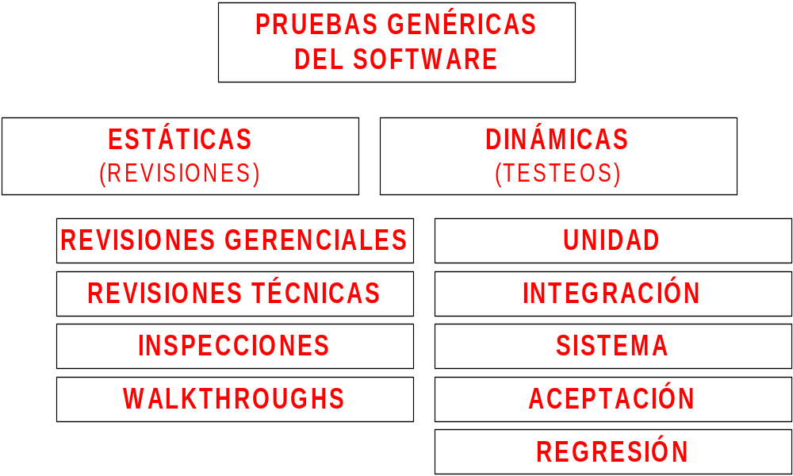
Conceptos generales
Clasificación de pruebas del software

Slide 9
Pruebas estáticas
Objetivos básicos
Encontrar defectos del producto, en el punto más temprano posible del ciclo de desarrollo.
Asegurar que las partes apropiadas llegan a un acuerdo técnico, sobre el producto.
Verificar que el producto cumple con los criterios predefinidos.
Completar formalmente una tarea técnica.
Proveer datos del producto y del proceso de revisión.

Slide 10
Pruebas estáticas
Beneficios secundarios
Asegurar que los participantes están técnicamente al tanto del producto.
Ayudar a formar un equipo técnico eficiente.
Ayudar a utilizar los mejores talentos de la organización.
Proveer a los participantes del sentido de pertenencia y compromiso.
Ayudar a los participantes a desarrollar sus habilidades como revisores.

Slide 11
Pruebas estáticas
Principios básicos
La revisión es un proceso formal y estructurado, con un sistema de listas de verificación y roles definidos.
Las listas de verificación y estándares se desarrollan para cada tipo de revisión y son adaptados, si corresponde, a las necesidades de cada proyecto específico.
Los revisores se preparan por anticipado e identifican sus inquietudes y preguntas, antes que la revisión comience.
El foco de la revisión es identificar defectos, no resolverlos.

Slide 12
Pruebas estáticas
Principios básicos (cont.)
La revisión es conducida por pares y para pares. Los niveles jerárquicos superiores no deben asistir, aunque se les deben informar los resultados.
El proceso de revisión genera datos que deben
usarse tanto para controlar la calidad del producto,
como para monitorear y mejorar el proceso de revisión.

Slide 13
Pruebas estáticas
Roles de los participantes
Moderador: Persona responsable de liderar la revisión y asegurar que se logren sus objetivos.
Productor: Persona o personas responsables de hacer el producto que se está revisando.
Revisores: Personas directamente interesadas y que están al tanto del producto que se está revisando.
Escriba: Persona que registra los resultados significativos de la revisión.

Slide 14
Pruebas estáticas
Fases
Planificación: De acuerdo al producto a revisar, se seleccionan los participantes, sus roles y se les distribuye copias de la documentación del producto, junto con las listas de verificación que correspondan. Se debe determinar, entre otros:
  Objetivo de la revisión.
  Criterio de finalización de la revisión.
  Lugar y fecha para la revisión.
  Agenda de la reunión.
Orientación inicial: Es una reunión opcional,
previa a la revisión, para dar a los
participantes una idea del producto a
revisar.

Slide 15
Pruebas estáticas
Fases (cont.)
Preparación individual: Cada revisor debe analizar la documentación recibida e identificar inquietudes, defectos y preguntas.
Reunión de revisión: El productor presenta una visión general del producto. Los defectos que se detecten se identifican, se registran y se les asigna nivel de severidad. Se presentan 3 posibles situaciones:
  El producto no tiene defectos: Se cierra la revisión.
  El producto tiene defectos menores: Se continua con las fases de seguimiento y evaluación.
  El producto tiene defectos graves: Se deben
  corregir los defectos e iniciar un nuevo proceso
  de revisión.

Slide 16
Pruebas estáticas
Fases (cont.)
Seguimiento: El productor corrige los defectos identificados y genera un informe especificando las acciones correctivas realizadas.
Evaluación: Se analiza el informe presentado por el productor, de forma tal de determinar si se han corregido los defectos y no se ha introducido nuevos.

Slide 17
Tipos de pruebas estáticas
Revisiones gerenciales
Tienen por objetivo asegurar el progreso del proyecto, un correcto uso de los recursos y recomendar acciones correctivas.
Tienen un grado medio de formalidad.
Participan el responsable del proyecto, líderes técnicos e ingenieros.
Generalmente el responsable del proyecto tiene el liderazgo de la revisión.
Las decisiones se toman en la reunión y/o como resultado de las recomendaciones.
La verificación de cambios y correcciones se deja
para otros puntos de control del proyecto.

Slide 18
Tipos de pruebas estáticas
Revisiones técnicas
Tienen por objetivo evaluar la conformidad de un producto con respecto a especificaciones, planes y asegurar la integridad técnica y conceptual de los cambios.
Tienen un grado medio de formalidad.
Participan líderes técnicos e ingenieros.
Generalmente el líder técnico tiene el liderazgo de la revisión.
Las discrepancias son investigadas para confirmarlas.
El líder técnico debe verificar los cambios que resulten necesarios.

Slide 19
Tipos de pruebas estáticas
Inspecciones
Tienen por objetivo detectar e identificar defectos de un producto y verificar su corrección.
Tienen un alto grado de formalidad.
Participan ingenieros pares del responsable del producto.
El moderador tiene el liderazgo de la revisión.
Los defectos deben ser removidos.
La verificación de cambios y correcciones es obligatoria en el proceso.

Slide 20
Tipos de pruebas estáticas
Walkthroughs
Tienen por objetivo detectar defectos de un producto, examinar alternativas y generar un foro de aprendizaje.
Tienen un bajo grado de formalidad.
Participan colegas del responsable del producto.
Generalmente el mismo productor tiene el liderazgo de la revisión.
El productor decide si realizar los cambios y correcciones.
La verificación de cambios y correcciones se deja para otros puntos de control del proyecto.

Slide 21
Pruebas dinámicas
Definiciones básicas
Verificación: Intento de encontrar bugs, ejecutando un programa en un ambiente simulado o de testeo. Es el proceso que provee la corrección del programa.
Corrección: Un producto es correcto si posee una sintaxis adecuada. Indica si se está desarrollando el producto correctamente.
Validación: Intento de encontrar bugs, ejecutando un programa en un ambiente real. Es el proceso que provee la validez del programa.
Validez: Un producto es válido si responde
a una semántica adecuada. Indica si se
está desarrollando el producto correcto.

Slide 22
Pruebas dinámicas
Marco del testeo - Modelo V
Requerimientos del Usuario
Prueba de
Aceptación
Validación
Especificación
Funcional
Prueba del
Sistema
Especificación
de Diseño
Prueba de
Integración
Verificación
Código
Prueba de
Unidad

Slide 23
Pruebas dinámicas
Principios básicos
El objetivo del testeo es descubrir bugs.
Un buen caso de prueba es aquel que tiene altas probabilidades de detectar un bug.
Una parte necesaria de todo caso de prueba es la descripción del resultado esperado.
Los casos de prueba son para condiciones/entradas válidas e inválidas.
Se debe evitar el testeo no reproducible o “al voleo”.
Un programador debe evitar testear su
propio programa.
El test completo es casi imposible.
El test es una actividad extremadamente
creativa, intelectual y difícil.

Slide 24
Pruebas dinámicas
Métodos de testeo - Caja blanca
Para derivar casos de prueba se examina la estructura y la lógica interna del programa.
Comprende las técnicas de:
  Prueba de caminos posibles.
  Prueba de estructuras de datos.
  Prueba de decisiones y estructuras lógicas.
Gráficamente, se tiene la siguiente visión:
XY
A
B
C

Slide 25
Pruebas dinámicas
Métodos de testeo - Caja blanca (cont.)
La Complejidad Ciclomática es una métrica del software que proporciona una medición cuantitativa de la complejidad lógica de un programa.
Es una de las métricas de software de mayor aceptación, ya que ha sido concebida para ser independiente del lenguaje.
Se basa en el diagrama de flujo determinado por las estructuras de control de un determinado código.
El resultado obtenido en el cálculo de la complejidad ciclomática define el número de caminos independientes dentro de un fragmento de código y determina la cota superior del número de pruebas que se deben realizar para asegurar que se ejecuta cada
sentencia al menos una vez.

Slide 26
Pruebas dinámicas
Métodos de testeo - Caja blanca (cont.)
La cobertura de código es una medida (porcentual) en las pruebas de software que mide el grado en que el código fuente de un programa ha sido comprobado.
Sirve para determinar la calidad del test que se lleve a cabo y para determinar las partes críticas del código que no han sido comprobadas y las partes que ya lo fueron.
Existe una cobertura de sentencias y otra de condiciones.

Slide 27
Pruebas dinámicas
Métodos de testeo - Caja negra
Para derivar casos de prueba se examinan los requerimientos funcionales del programa.
Comprende las técnicas de:
  Prueba de valores límite.
  Particiones de equivalencia.
  Prueba por comparación.
Gráficamente, se tiene la siguiente visión:
XY

Slide 28
Tipos de pruebas dinámicas
Pruebas de unidad
Verifican programas o módulos individuales.
Son ejecutadas, típicamente, en ambientes aislados o especiales.
Generalmente son ejecutadas por la misma persona que programó el módulo o programa.
Son los tests que suele detectar la mayor cantidad de bugs.
Gráficamente:
XY
A
B
C

Slide 29
Tipos de pruebas dinámicas
Pruebas de integración
Verifican las interfaces entre partes de un sistema (módulos, componentes o subsistemas).
La integración pueder ser total (Big Bang) o gradual:
  Top-Down: Se necesitan “stubs” para simular módulos inferiores.
  Bottom-Up: Se necesitan “drivers” para simular módulos superiores.
Gráficamente:
XY
A
B
C

Slide 30
Tipos de pruebas dinámicas
Pruebas de sistema
Verifican el sistema global contra sus objetivos iniciales.
Además, se debería testear, entre otros:
  Volumen (Load).
  Instalabilidad.
  Operabilidad.
  Seguridad.
  Performance (Stress).
Gráficamente:
XY

Slide 31
Tipos de pruebas dinámicas
Pruebas de aceptación
Validan el sistema contra los requerimientos del usuario.
Aunque no siempre, son ejecutadas, típicamente, en el ambiente real del usuario.
Los casos de prueba son generalmente especificados y ejecutados por los mismos usuarios.

Slide 32
Tipos de pruebas dinámicas
Pruebas de regresión
Su nombre se debe a que se contrapone con las demás pruebas dinámicas, que son progresivas (testeo de nuevas funciones y características).
Son la ejecución de un subconjunto de casos de prueba, previamente ejecutados, para asegurar que los cambios a un programa o sistema no lo degradan.
Uno de los desafíos es la selección de los casos de prueba que se deben volver a ejecutar.
Es el test más común en la etapa de mantenimiento de un sistema.
Las pruebas de regresión son siempre una parte
integrante de las pruebas dinámicas
progresivas.

Slide 33
Tipos de pruebas dinámicas
Otras pruebas I
Smoke testing: Consiste en testear las principales funciones del software antes de llevar a cabo pruebas formales.
Alpha testing: Consiste en testear el funcionamiento real de los usuarios potenciales o un equipo de prueba independiente, en el sitio de los desarrolladores. El test alfa se emplea a menudo para el software off-the-shelf como una forma de pruebas de aceptación interna, antes de que el software va a la prueba beta.

Slide 34
Tipos de pruebas dinámicas
Otras pruebas II
Beta testing: Se ejecuta después del test alfa y se puede considerar una forma de prueba de aceptación de usuarios externos. Las versiones del software, conocido como versiones beta, se liberan a un público limitado fuera del equipo de desarrollo. A veces, las versiones beta están disponibles para el público y abierto para aumentar el campo de comentarios a una cantidad máxima de los futuros usuarios

Slide 35
Pruebas dinámicas
Fases
Planificación: Se define el plan de pruebas y los objetivos de la misma. Se debe especificar, entre otros:
  Funciones, procesos y características a testear y a no testear.
  Métodos, tipos y orden del testeo.
  Criterios de aprobación de la prueba.
  Criterio de clasificación de severidad de bugs.
  Ambientes, recursos físicos y herramientas
  a utilizar.
  Recursos humanos, responsabilidades
  y cronograma.

Slide 36
Pruebas dinámicas
Fases (cont.)
Diseño: Se determina cómo cumplir con los objetivos establecidos en la planificación. Se debe especificar, entre otros:
  Condiciones generales a testear e ítems generales a verificar por función o proceso.
  Procedimientos de ejecución de casos de prueba.
Derivación de casos: Es la especificación de cada uno de los casos de prueba. Para cada caso se debe especificar, entre otros:
  Identificador.
  Función a testear.
  Condiciones a testear.
  Resultado esperado.

Slide 37
Pruebas dinámicas
Fases (cont.)
Preparación: Es la confección de todos los elementos necesarios para la ejecución de la prueba, tales como:
  Archivos.
  Scripts.
  Formularios.
  Tarjetas.
Ejecución: Es la ejecución de cada caso de prueba. Por cada caso se debe registrar, entre otros:
  Resultado obtenido.
  Fecha, hora y responsable de la ejecución.

Slide 38
Pruebas dinámicas
Fases (cont.)
Análisis y evaluación: Se analizan los resultados obtenidos y en base a los criterios establecidos en la planificación. Se debe determinar, entre otros:
  Condiciones de suceso de cada bug detectado.
  Severidad de cada bug.
  Aprobación o no de la prueba.

Slide 39
Principales conclusiones
Las pruebas ayudan a elevar la calidad del software, previniendo que los defectos pasen a los usuarios finales.
Las pruebas no son gratuitas, se debe dedicar un esfuerzo considerable a la implementación de un proceso de pruebas.
El proceso de pruebas, no es trivial. Debe planificarse, controlarse y asignar a él recursos altamente calificados.
Cuanto antes se detecte un defecto, más barato resultará su corrección. Cuanto más tarde se detecte, más caro.
La mejor aproximación a una estrategia de pruebas, es aquella que permite la superposición de éstas con las actividades específicas de desarrollo.

Slide 40
¿Preguntas?

